Slide 1
Значение режима дня в жизни ребенка
МДОУ детский сад № 393
Шейко Наталья Владимировна

Slide 2
РЕЖИМ ДНЯ
Это четкий распорядок жизни в течении суток, предусматривающий чередование бодрствования и сна, а также рациональную организацию различных видов деятельности. Правильный, соответствующий возрастным возможностям ребенка режим укрепляет здоровье, обеспечивает работоспособность, успешное осуществление разнообразной деятельности, предохраняет от переутомления.

Slide 3
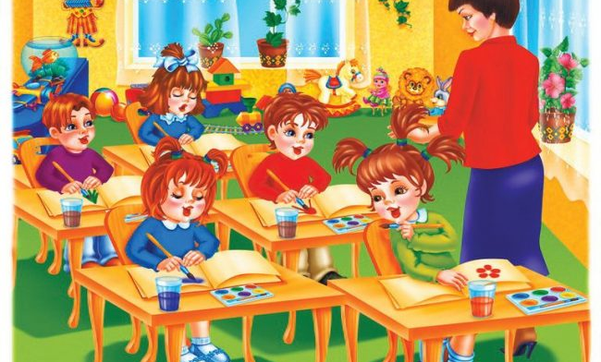
В детском саду все подчинено заранее установленному распорядку.
И это несомненный плюс, ведь такая система приучает даже самого взбалмошного карапуза к аккуратности, точности и порядку. Что уж говорить о питании.
Любой диетолог подтвердит, что правильный прием пищи в одно и тоже время способствует росту здорового организма.

Slide 4
Если изо дня в день повторяется ритм в часах приема пищи, сна, прогулок, разных видов деятельности, то это благоприятно влияет на состояние нервной системы и на то, как протекают все физиологические процессы в организме.

Slide 5
Ребенок с раннего детства привыкший жить по режиму, охотно его выполняет. Если он в 9 часов вечера лег спать и не позднее чем через полчаса крепко уснул , то утром его не приходится будить- он сам просыпается бодрым, веселым. Днем родители не тратят время на многократные приглашения, уговоры сесть за стол или пойти гулять. День в семье начинается и кончается спокойно, все конфликтные ситуации , связанные с соблюдением режима, исключены.

Slide 6
Продолжительность отрезков бодрствования у дошкольников ограничивается 5-6 часов. Отсюда вытекает необходимость чередования бодрствования и сна.

Slide 7
Для ночного сна отводиться время с 9 часов вечера и до 7 часов утра.
Дети –дошкольники спят днем один раз, 2-2,5 часа. Поведение ребенка в детском саду, его настроение, работоспособность находятся в прямой зависимости от того, как организованы его деятельности и сон в семье в обычные, а также в выходные дни. Если режим составлен правильно, то малыш активен в отведенные для бодрствования, у него отличный аппетит, он находится в уравновешенном состоянии и легко засыпает, а посыпается снова весел и активен. Режим дня не только необходим для малыша но и облегчает жизнь его родителям!!!!!

